Slide 1
«СИСТЕМА ЗАБОРА ЗАКАЗА ПО УНИКАЛЬНОМУ КОДУ получателя»
Автор проекта:
Артемий Ролин
Наставник:
Дмитрий Бочков

Slide 2
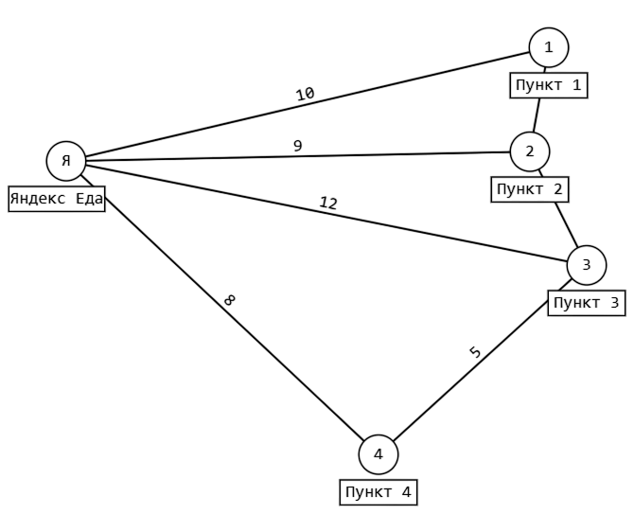
Проблема и актуальность
Неэнергоэффективность при использовании нескольких роботов доставщиков относительно использования 1 с несколькими ячейками
В 2025 году стремительно растёт спрос на сервисы и робототехнические решения.
Ведущие российские компании, такие как Yandex, уже успешно внедрили роботов-курьеров.
Однако существующие технологии сталкиваются с рядом ограничений, включая проблемы с энергоэффективностью.

Slide 3

цель и задачи
Цель:
Создать рабочий прототип робота доставщика, имеющего 4 ячейки для заказов
Задачи:
Анализировать проблему
Разработка решения выявленной проблемы
Выбрать и соединить все компоненты робота
Написать программный код
Протестировать работу системы

Slide 4

решение проблемы
Увелиение кол-ва ячеек, создание системы забора заказов по уникальному коду получателя для полуения именно своего товара

Slide 5
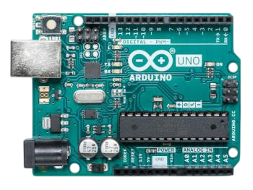
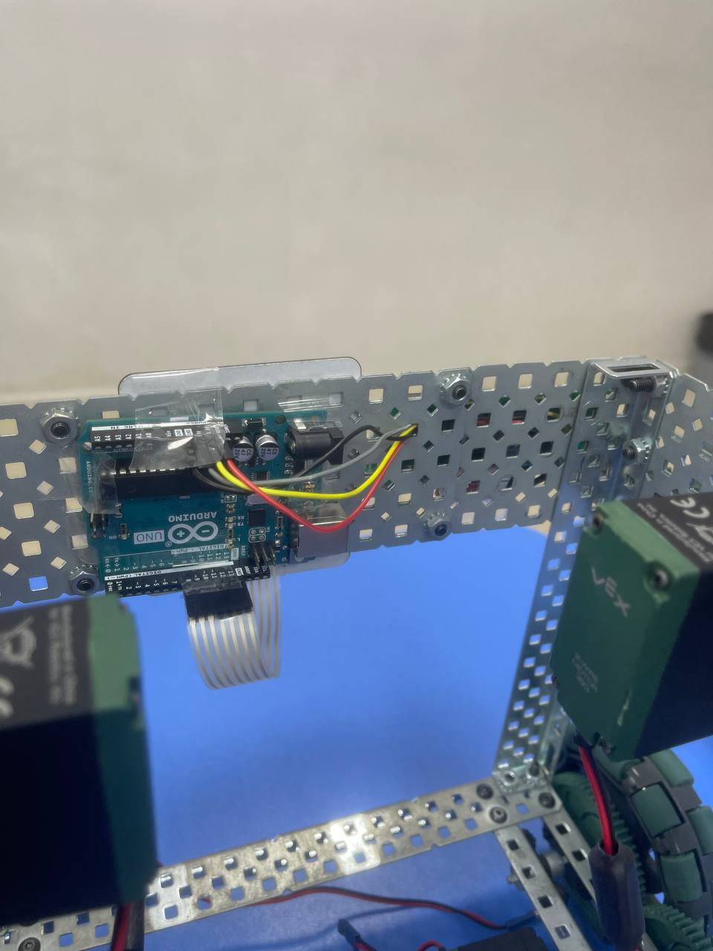
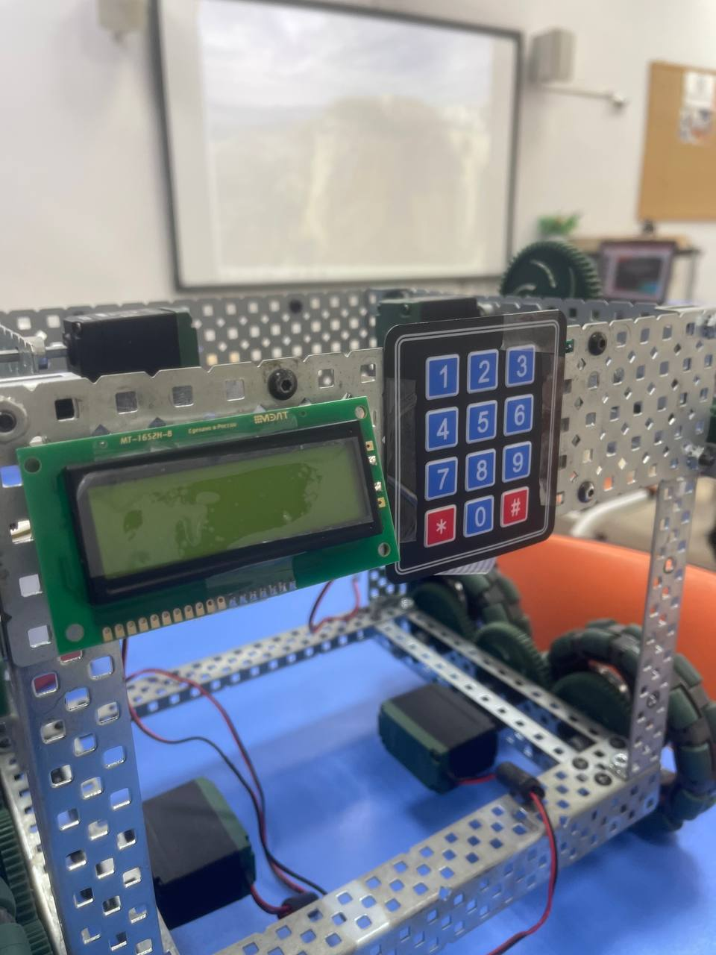
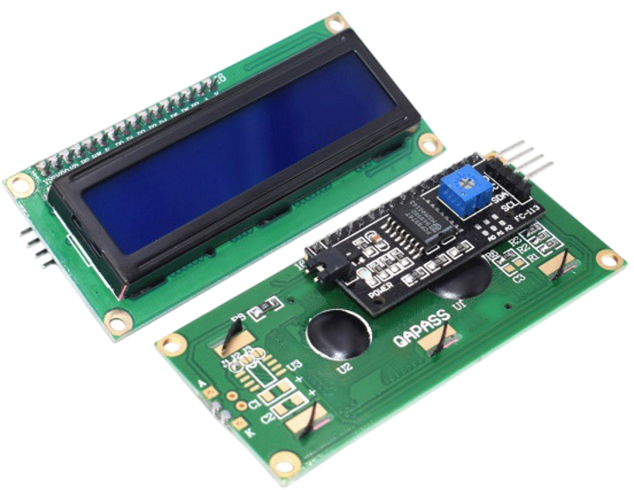
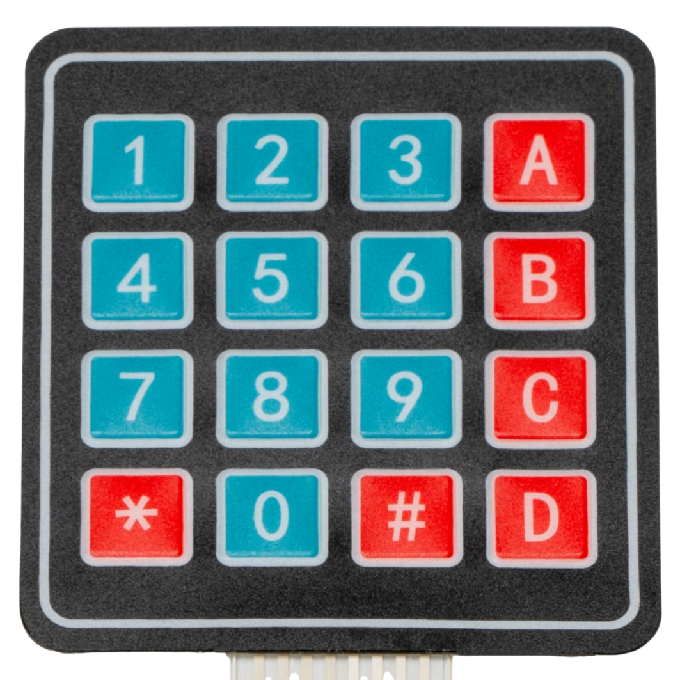
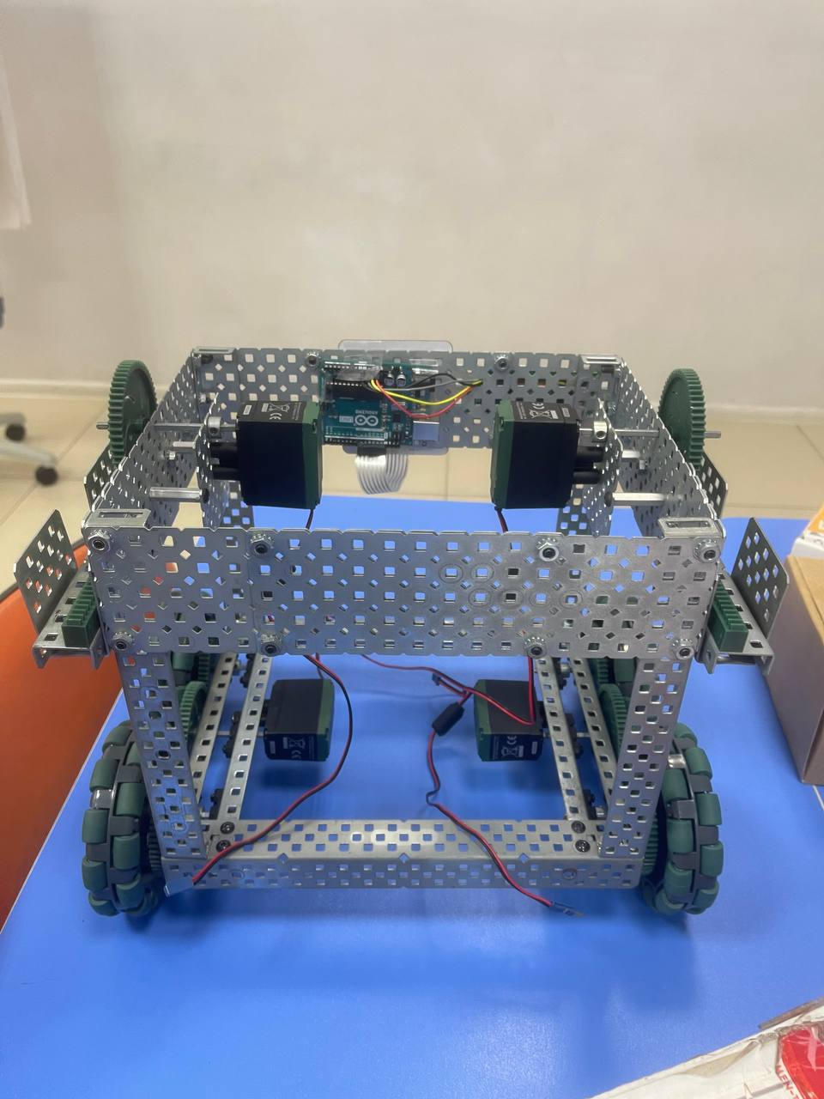
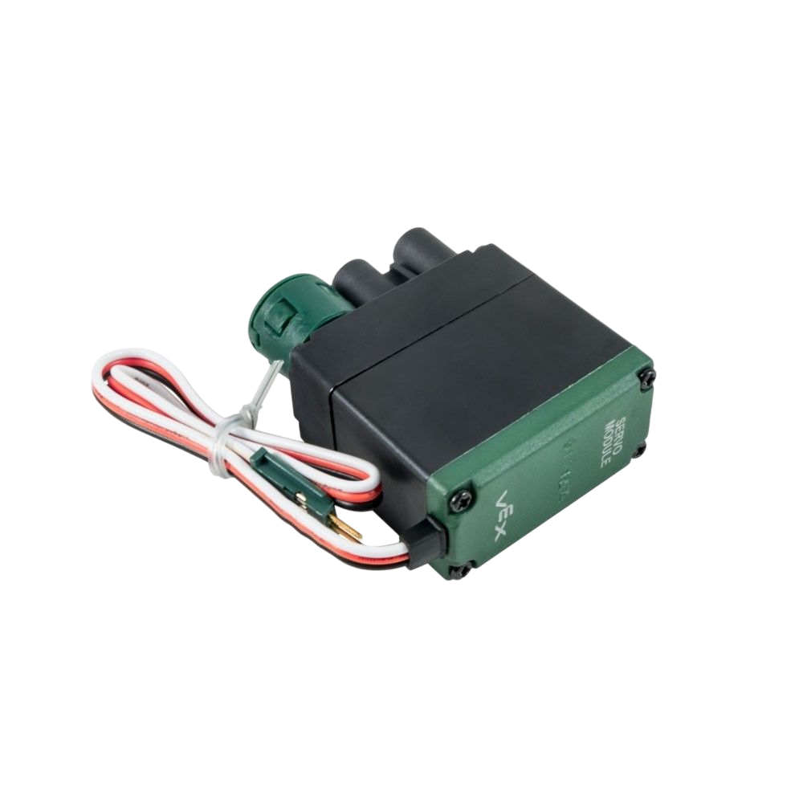
используемые Ресурсы
 | Внешний вид | Расположение на роботе
Arduino Uno
Lcd 1602 I2c
Arduino 4x4 keypad
VEX 2-Wire Motor 393

Slide 6
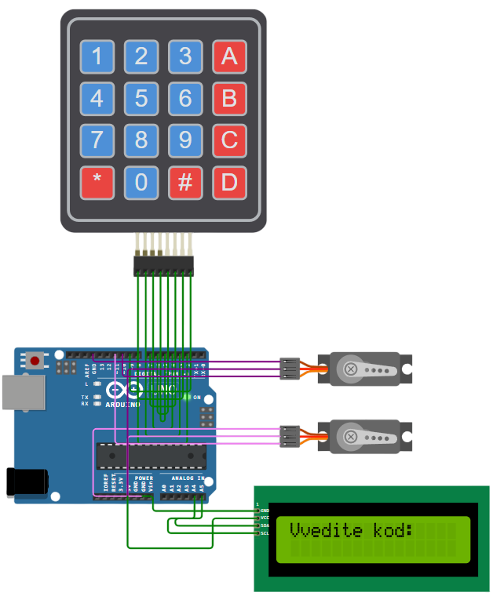
1. Включение:
При запуске система генерирует 4 случайных кода (каждый код — 4 цифры).
На экране появляется надпись "Введите код" и мигающий курсор.
2. Ввод кода:
Вы набираете 4 цифры на клавиатуре (цифры 0-9).
Если ошибётесь — можно стереть последнюю цифру кнопкой *.
3. Проверка кода:
После ввода 4 цифр система проверяет:
Если код совпал с одним из 4 сохранённых → выполняет действие
Если не совпал → ошибка
4. Что происходит при правильном коде:
В зависимости от того, какой код введён:
Код 1: Мотор №1 поворачивается вправо
Код 2: Мотор №1 поворачивается влево
Код 3: Мотор №2 поворачивается вправо
Код 4: Мотор №2 поворачивается влево
На экране появляется "Нажмите # для закрытия"
После нажатия # мотор возвращается в исходное положение
5. Что происходит при неправильном коде:
Первые 2 ошибки: система ждёт 15 секунд перед новой попыткой
После 3 ошибок подряд: блокировка на 3 минуты
6. После выполнения:
Система сбрасывается и снова показывает "Введите код"
Можно вводить новый код
Проще говоря:
Вводите код → если верный → мотор двигается → нажимаете # чтобы вернуть
Если код неверный — пробуете снова, но после 3 ошибок придётся ждать
Всё работает по этому циклу, пока устройство включено. Коды генерируются случайно при каждом включении.
макет и блок-схема его работы
Включение:
Генерируются 4 случайных кода (по 4 цифры).
На экране: «Введите код».
Ввод кода:
Набираете 4 цифры (0-9).
Можно стереть ошибку кнопкой *.
Проверка:
Если код верный → двигается один из моторов (вправо/влево).
Нажмите #, чтобы вернуть мотор назад.
Если код неверный:
1–2 ошибки → ждёте 15 сек.
3 ошибки → блокировка на 3 минуты.
Цикл:
После ввода (правильного или неправильного) система сбрасывается и ждёт новый код.
Всё работает по этому циклу, пока устройство включено. Коды генерируются случайно при каждом включении.

Slide 7
целевая аудитория
Компании заниающиеся доставкой
Quady

Slide 8
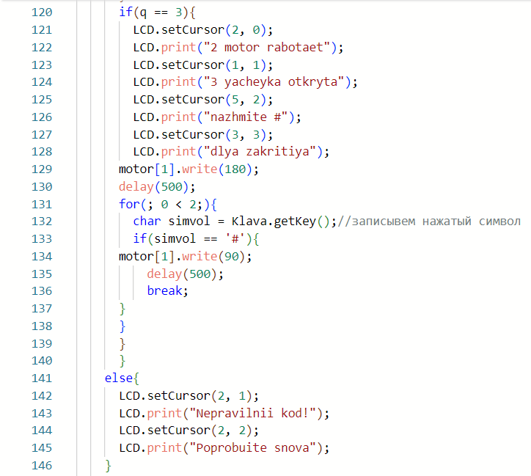
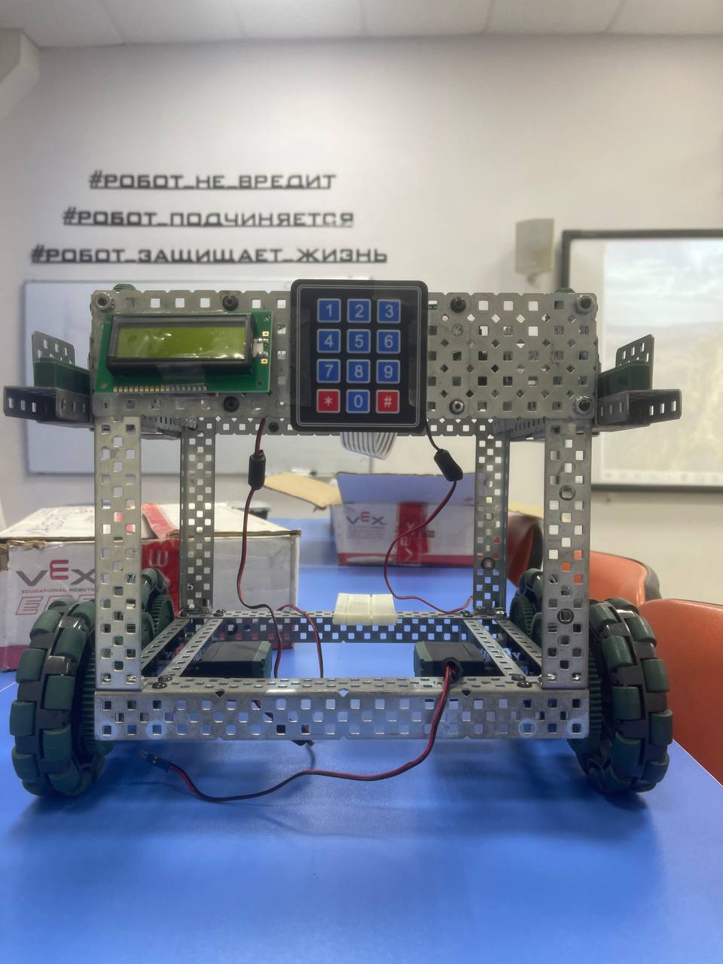
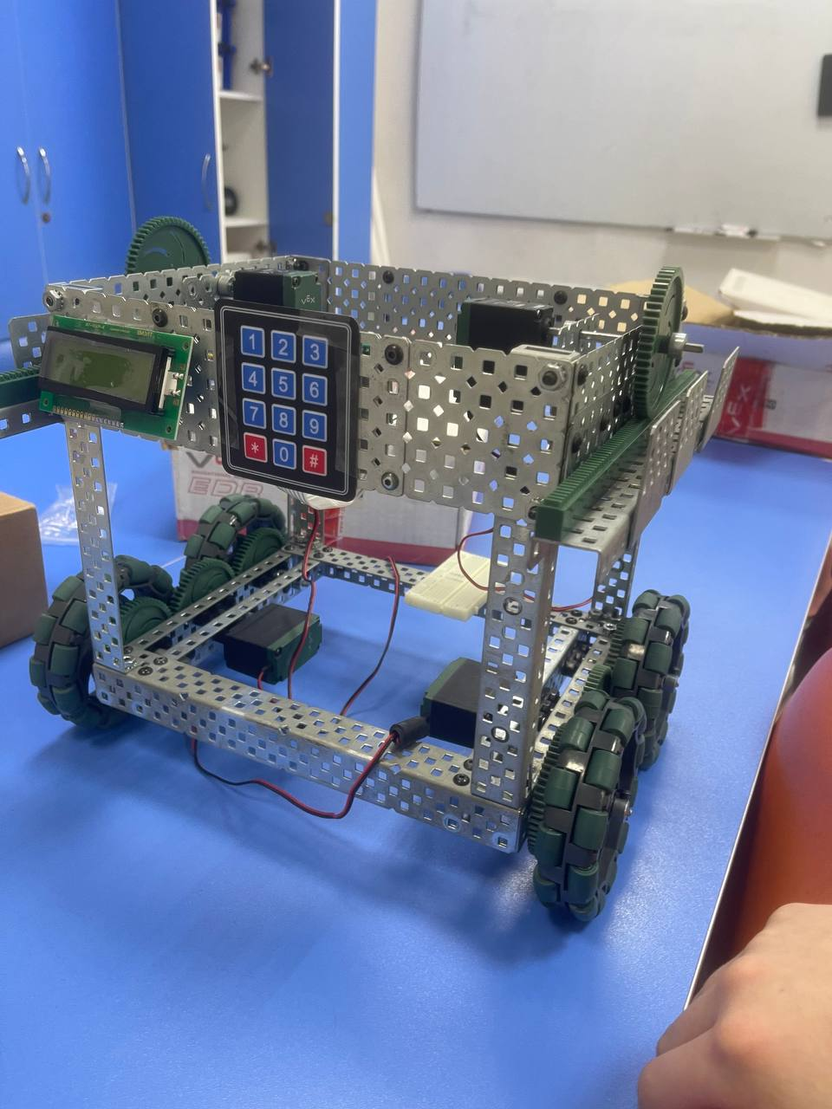
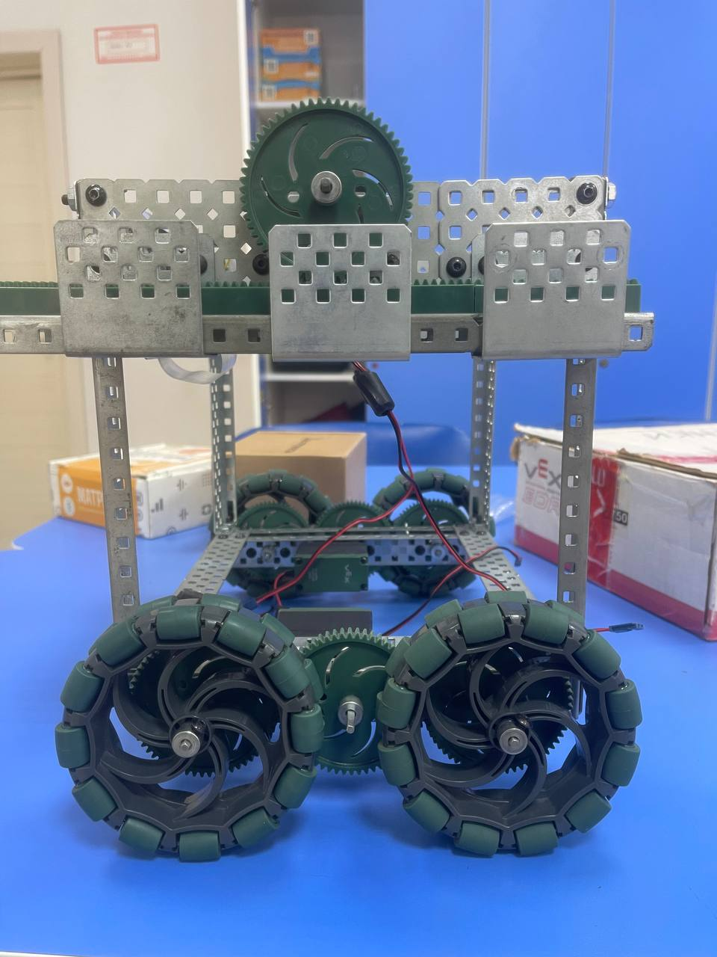
демонстрация продукта
Данный фрагмент кода отвечает за вывод подсказки, открытия ячейки
Вид спереди
Общий вид (диометрия)
Вид сбоку

Slide 9
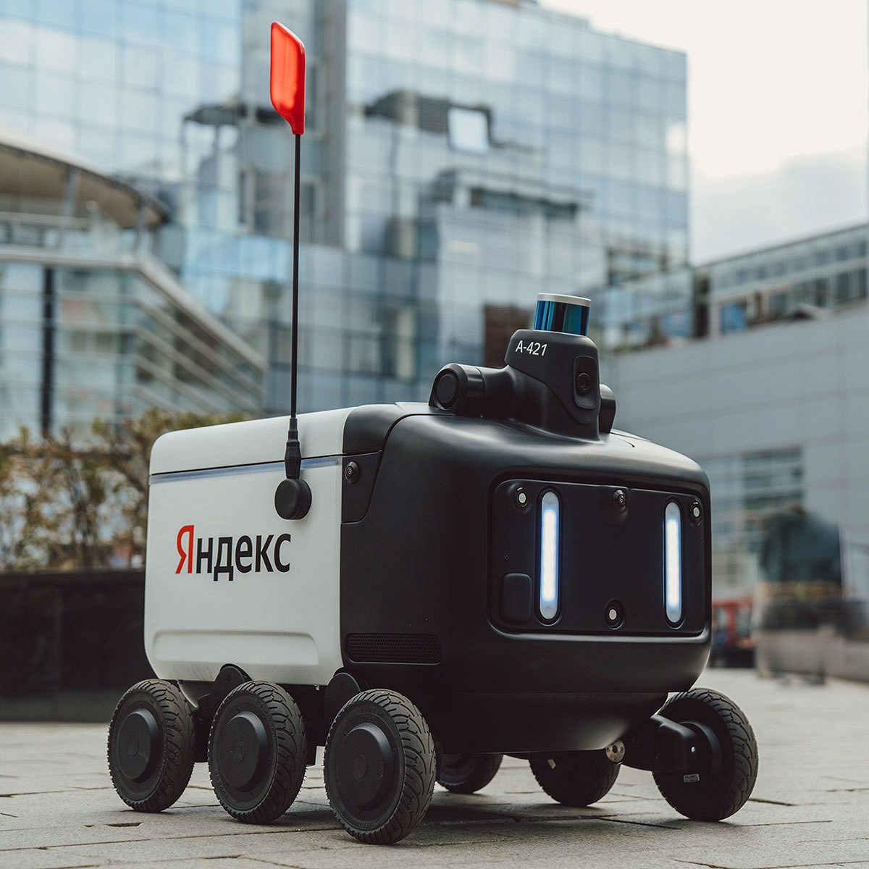
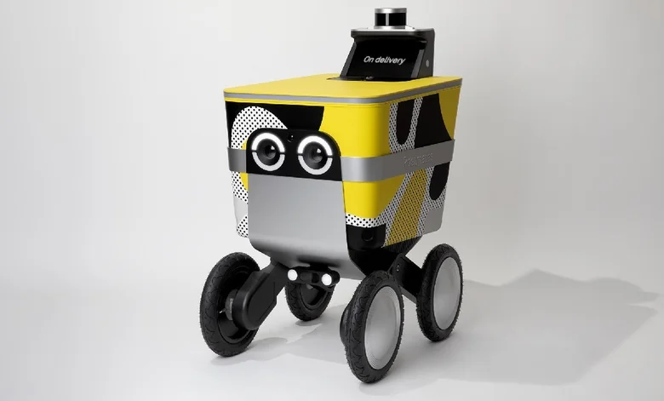
аналоги проекта
Робот Serve компании Postmates
Робот Rover компании Yandex
Робот Quady

Slide 10
Конкурентный анализ
Название | Надежность | Удобность в использовании | Объём ячейки | Недостатки | Преимущества
Quady | 8.5 | 9 | 15л(4 шт) | Скорость | Кол-во ячеек
Serve | 6 | 7 | 66л | Защита заказа | Объем ячейки
Rover | 8 | 8.5 | 60л | Кол-во ячеек, скорость | Кол-во колес

Slide 11
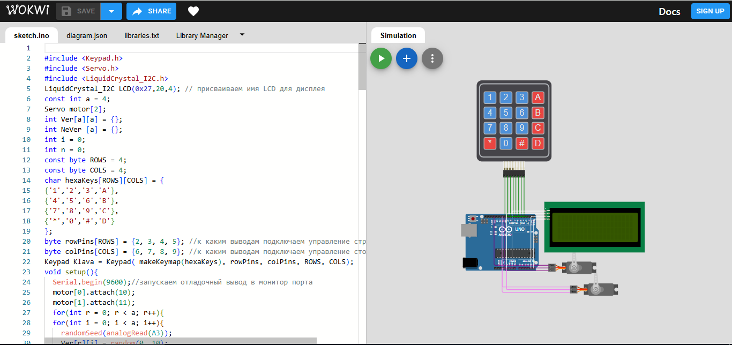
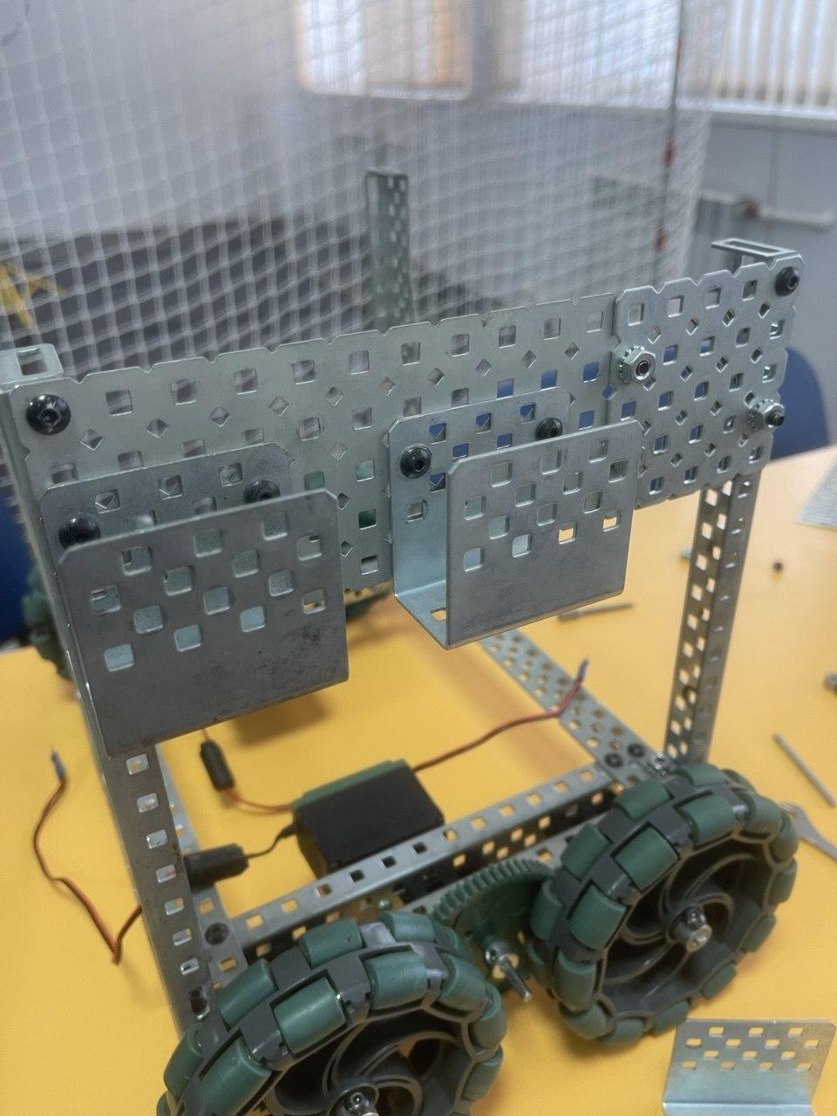
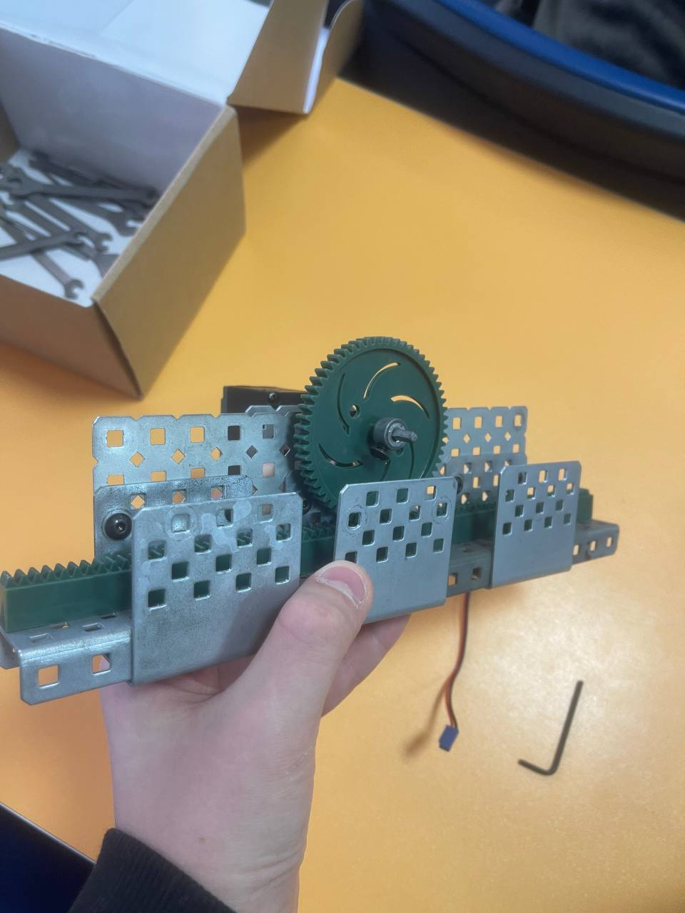
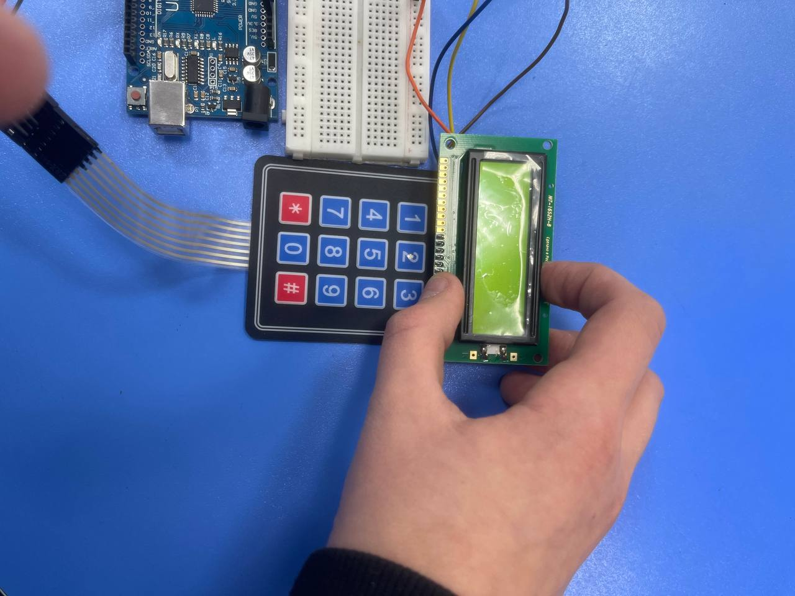
тайм-лайн
Создание концепции
Написание кода, создание макета в Wokwi
Создание уменьшенной модели робота
Разработка системы открытия ячеек
Перенос макета из Wokwi на робота
Ноябрь 2024
Декабрь 2025
Январь 2025 (конец)
Февраль 2025 (начало)
Февраль 2025 (середина)

Slide 12
Планы на будущее
Создать колесную базу с высокой проходимостью
Поменять основную плату, выбрать наиболее выгодные для использвоания моторы
Создание MVP
Апрель 2025 (начало)
Апрель 2025 (конец)
Май 2025
*Информация актуальна на момент 28.03.2025

Slide 13
Результаты и итоги
Результаты:
В ходе долгой работы был создан прототип, был проведён тест всех систем
Выводы:
Прототип готов,цели и задачи выполнены

Slide 14
плюсы и минусы
Плюсы
Большее кол-во ячеек относительно аналогов
Уникальная система забора заказов
Минусы
Технические ограничения
Отсутствие системы защиты от неблагоприятных погодных условий

Slide 15

спасибо за внимание
Спасибо за внимание, я готов ответить на ваши вопросы!
Ссылка на программный код и макет:
https://github.com/awsedik/big-challenges_rolin/

